Slide 1
Изложение Яхта «Спасибо»
Урок разработан Грибовой Ю. В., учителем начальных классов МОУ «Гимназия №7», г. Саратов

Slide 2
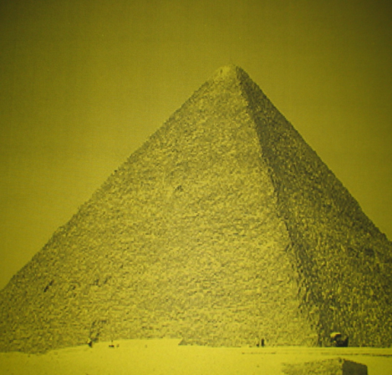
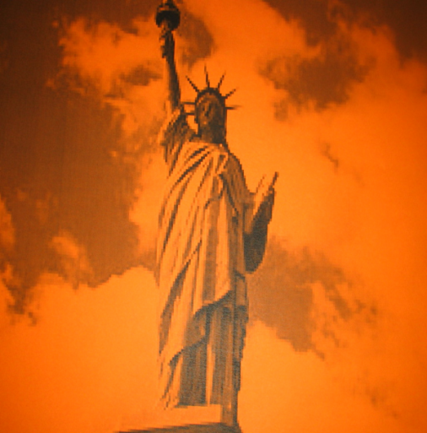
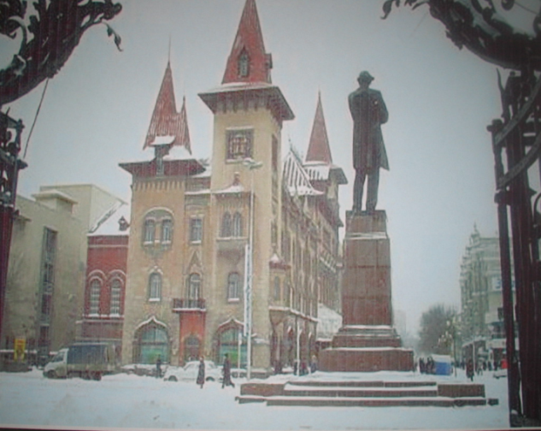
Доброе дело само себя хвалит.
Изложение
?

Slide 3
буква слог слово предложение текст

Slide 4
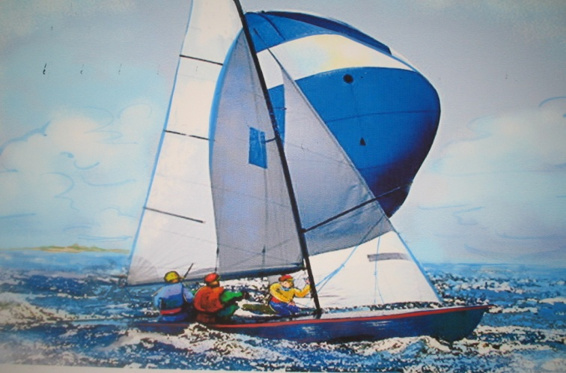
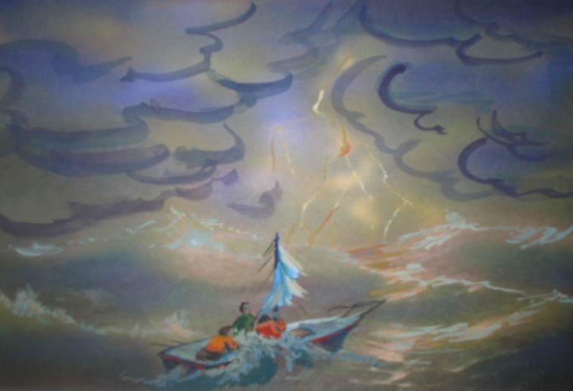
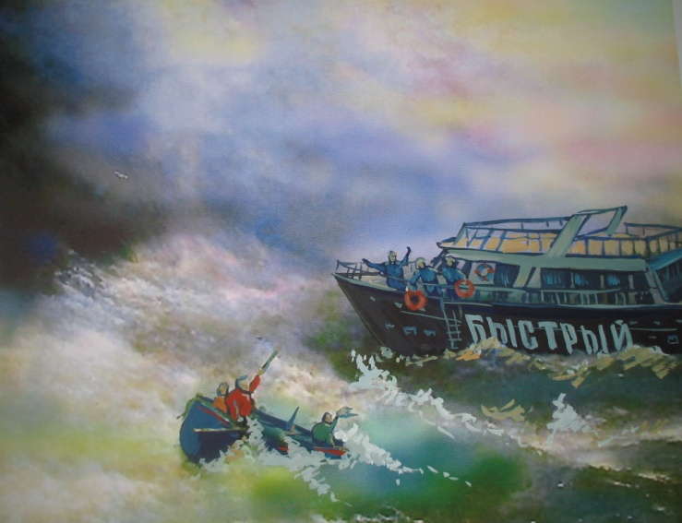
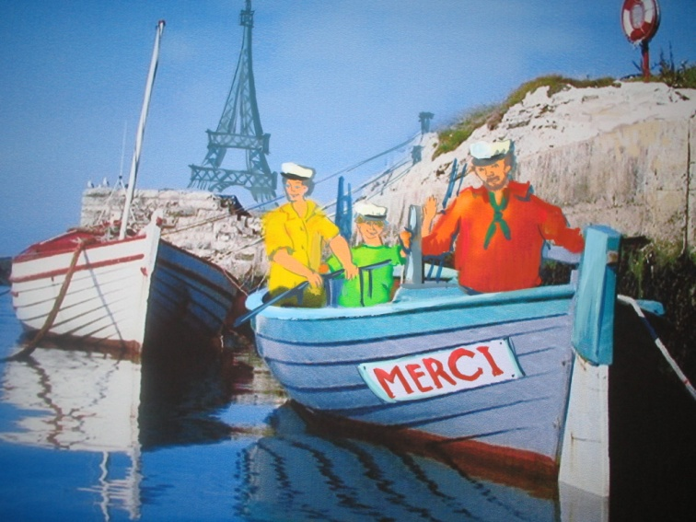
?
№ 1
№ 2
На яхте через океан
Борьба с волнами
№ 3
№ 4
Спасли российские моряки
Яхта «Спасибо»

Slide 5
Яхта «Спасибо».
Спасли российские моряки.
Борьба с волнами.
На яхте через океан.

Slide 6
Доброе дело само себя хвалит. ? В жизни всегда есть место подвигу.

Slide 7
Яхта «Спасибо»
1. На яхте через океан.
2. Борьба с волнами.
3. Спасли российские моряки.
4. Яхта «Спасибо».
трое французов
они
люди, их, российские моряки
французы, они

